Slide 1



解热镇痛抗炎药之解热作用
主讲：魏菊香

Slide 2

01
正常体温维持在37℃左右的原因
目
录
CONTENTS
02
机体发热的原因
03
解热镇痛抗炎药的解热机制

Slide 3

01.正常体温维持37℃左右的原因
在生理状态下，下丘脑体温调节中枢通过对产热和散热两个过程的精细调节，使产热和散热过程保持着动态平衡，维持正常体温37度左右。

Slide 4
02.引起机体发热的原因
当细菌、病毒或抗原抗体复合物等外热原进入机体时，刺激中性粒细胞使之形成释放内热原，内热原促使下丘脑合成和释放的前列腺素增加，体温调定点上调，此时，机体产热增加，散热减少，引起发热。

Slide 5
03.解热镇痛抗炎药的解热机制
通过抑制环氧化酶，使前列腺素合成减少，增加散热使体温下降，使体温调定点回复到正常水平。

Slide 6

A
发热是机体的防御反应，不同热型又是诊断疾病的重要依据。故一般的发热可不必急于用解热药，但体温过高或持久发热可消耗体力，引起头痛、失眠、昏迷等，尤其小儿易致惊厥，危害重要器官功能，此时应能及时使用解热药以缓解症状。
D
B
C

Slide 7
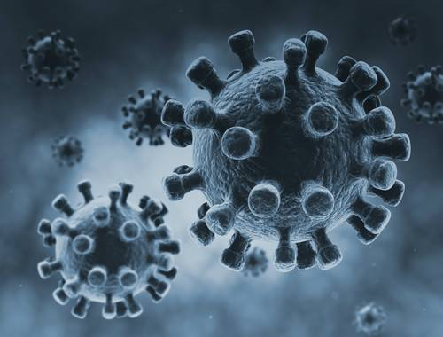
新冠肺炎的主要症状之一：发热。

Slide 8
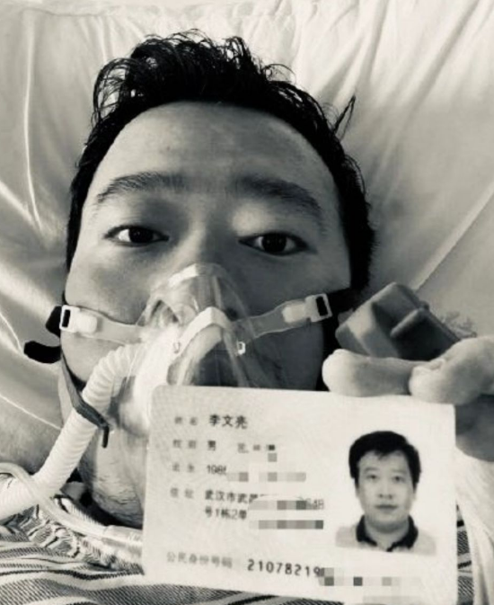
新冠肺炎的吹哨人——李文亮医生

Slide 9

第一个发出新冠病毒“人传人”的警告，抗疫英雄——钟南山院士

Slide 10


抗疫英雄——李兰娟院士

Slide 11

抗疫护士

Slide 12
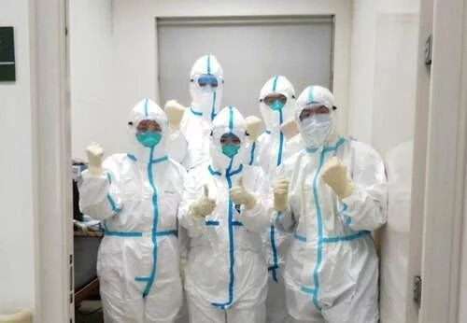
抗疫医护人员

Slide 13
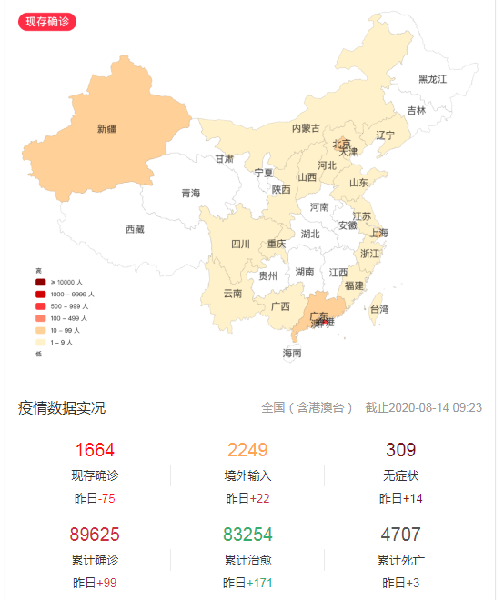
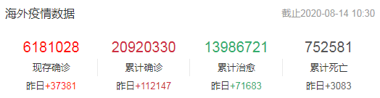
对比国内与海外疫情数据，我们为生活在中国而自豪

Slide 14

向“白衣战士”致敬！
向我们伟大的祖国致敬！！

